Slide 1

Desenvolvimento com LLM
Dominando a Engenharia de IA Generativa

Slide 2

Módulo 1
Fundamentos e Arquitetura de LLMs

Slide 3

Arquitetura e Modelos
Transformers e Tokens
Open vs. Proprietário
A base de todos os modelos modernos. Entenda como o mecanismo de Self-Attention permite que a IA processe contexto de forma paralela e eficiente.
Estratégias de escolha entre APIs comerciais (GPT-4, Claude) para rapidez, ou modelos locais (Llama 3, Mistral) para privacidade absoluta e customização.

Slide 4


Engenharia de Prompt
O prompt é a interface de programação da IA. Dominar técnicas avançadas é essencial para extrair resultados determinísticos:
Few-shot: Fornecer exemplos claros.
Chain-of-Thought: Forçar o raciocínio passo a passo.
System Messages: Definir restrições de segurança e persona.

Slide 5






RAG, Agentes e Orquestração
RAG
Agentes
LangChain
Conecte o modelo aos seus dados privados usando Bancos Vetoriais para eliminar alucinações.
IA que toma decisões, usa ferramentas (browser, código) e completa objetivos de forma autônoma.
Orquestração de fluxos complexos e encadeamento de múltiplos prompts e ferramentas.

Slide 6
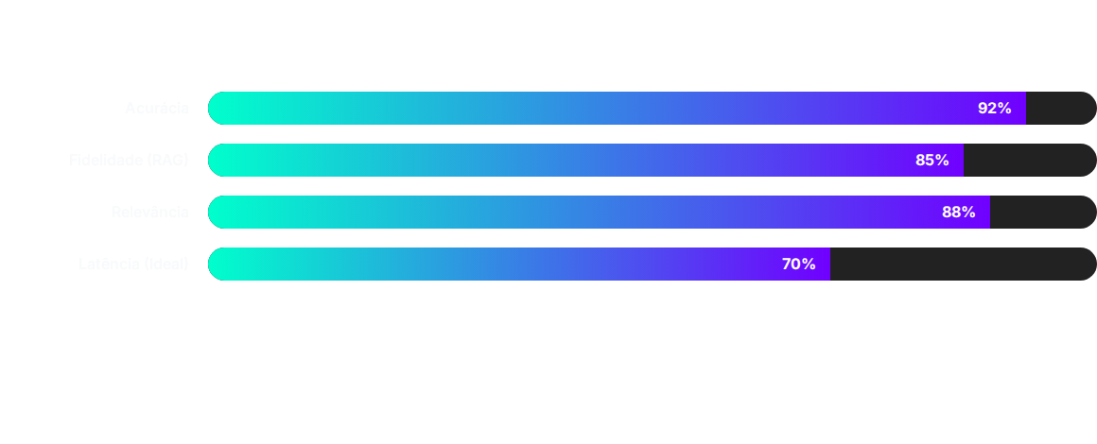
Avaliação e LLMOps
Monitoramento contínuo é a chave para o sucesso em produção.

Slide 7
Dúvidas?
O futuro do desenvolvimento é impulsionado por IA.
Obrigado pela atenção!
www.seucurso.com.br

Slide 8


Image Sources
https://wp.sfdcdigital.com/en-us/wp-content/uploads/sites/4/2026/03/agentforce-marquee-NLP.jpeg
Source: www.salesforce.com
https://img.freepik.com/premium-photo/blue-minimalist-modern-tech-background-16_769134-233.jpg
Source: www.freepik.com

